Slide 1
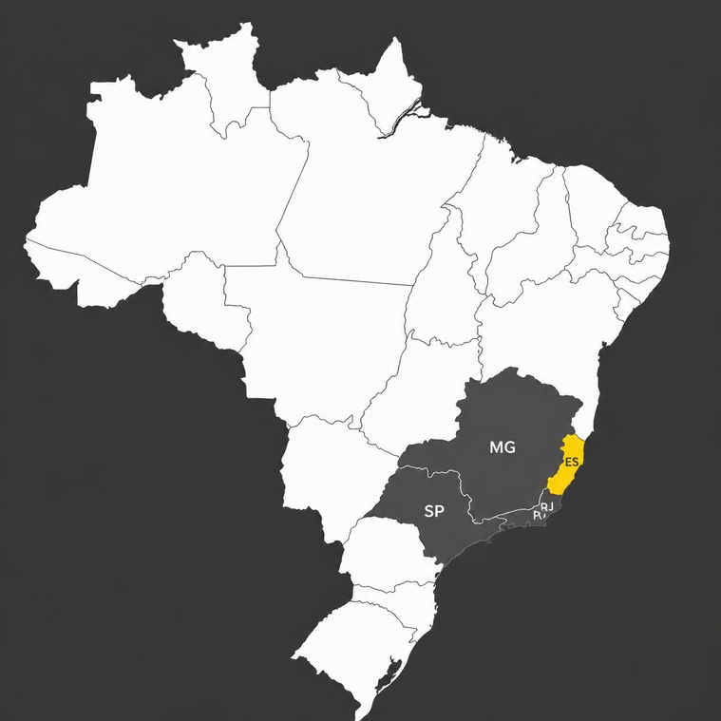

ANÁLISE ELEITORAL - REGIÃO SUDESTE
FELIPE DA SILVA PASCHOAL
GABRIEL DIAS FREITAS
MATHEUS RESENDE DE MOURA
RAFAEL GONSAGA SILVEIRA
SARA REGINA DE SANTANA

Slide 2
ANÁLISE PATRIMONIAL DOS CANDIDADTOS
OBJETIVO
Analisar os bens declarados pelos candidatos ultilizando dados públicos do TSE, transformando dados brutos em uma base organizada para identificar padrões patrimoniais e entendermos o perfil de cada participante.

Slide 3
PREPARAÇÃO DOS DADOS
  IMPORTAMOS OS DADOS DE CANDIDATOS E BENS
  CONVERTEMOS OS VALORES MONETÁRIOS PARA O FORMATO NUMÉRICO
  FILTRAMOS POR CARGO E UF
  REMOVEMOS OS REGISTROS DUPLICADOS
  INTEGRAMOS AS BASES

Slide 4

ANÁLISE DESCRITIVA
OS PRINCIPAIS ACHADOS
*ESTRUTURA DE BASE COMPEENDIDA
*VARIAVÉIS CLASSIFICADAS EM NUMERICAS E CATEGORICAS
*DADOS FALTANTES IDENTIFICADOS
PARA FAZER ESSA ANÁLISE, FIZEMOS UM DIAGNOSTICO DA BASE PARA ENTENDER-MOS MELHOR A SUA ESTRUTURA
*BASE VALIDADA PARA
ANÁLISES ESTATÍSTICAS

Slide 5
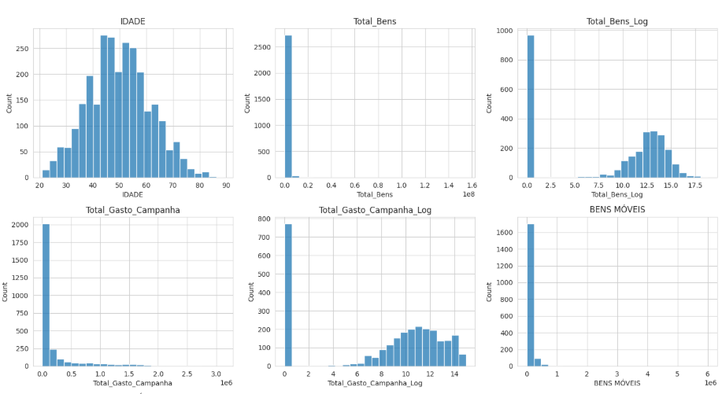

Slide 6
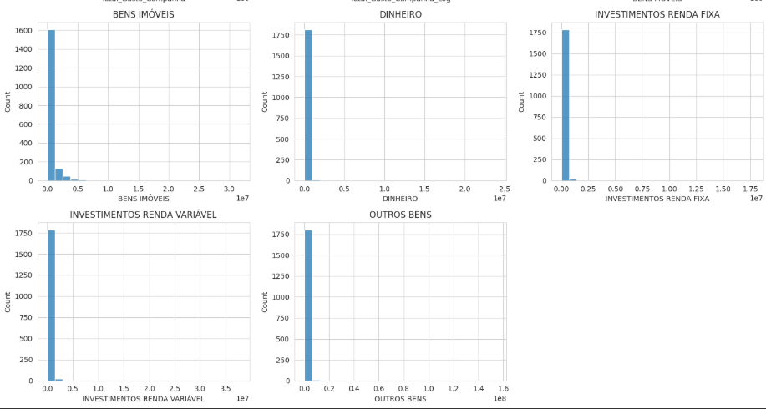

Slide 7
OS GRÁFICOS INDICAM
IDADE- POSSUI DISTRIBUIÇÃO RELATIVAMENTE NORMAL.
TOTAL_BENS, TOTAL_GASTO_CAMPANHA E BENS, APRESENTAM FORTE ASSIMETRIA POSITIVA(MUITOS VALORES BAIXOS E POUCOS VALORES EXTREMAMENTE ALTOS.)
AS VERSÕES COM LOGARITMO(“_LOG”) MOSTRAM DISTRIBUIÇÕES MAIS EQUILIBARADAS, SUGERINDO QUE A TRANSFORMAÇÃO FOI ADEQUADA PARA A ANALISE ESTATISTICA E MODELAGEM.
MUITAS PESSOAS COM PATRIMÔNIO BAIXO OU MODERADO.
HÁ PRESENÇA DE OUTLIERS ( VALORES MUITO ACIMA DA MAIORIA) PRINCIPALMENTE EM PATRIMÔNIO E GASTOS DE CAMPANHA, INDICANDO CONCENTRAÇÃO DE RIQUEZA E RECURSOS EM POUCOS INDIVIDUOS.
POUCAS PESSOAS COM PATRIMÔNIO MUITO ELEVADO.
PRESENÇA DE VÁRIOS OUTLIERS.
TODOS TEM UMA CARACTERÍSTICA TIPICA DE DADOS PATRIMONIAIS CHAMADA ASSIMETRIA POSITIVA EXTREMA.
A MÉDIA PROVAVELMENTE SERÁ BEM MAIOR QUE A MEDIANA.

Slide 8
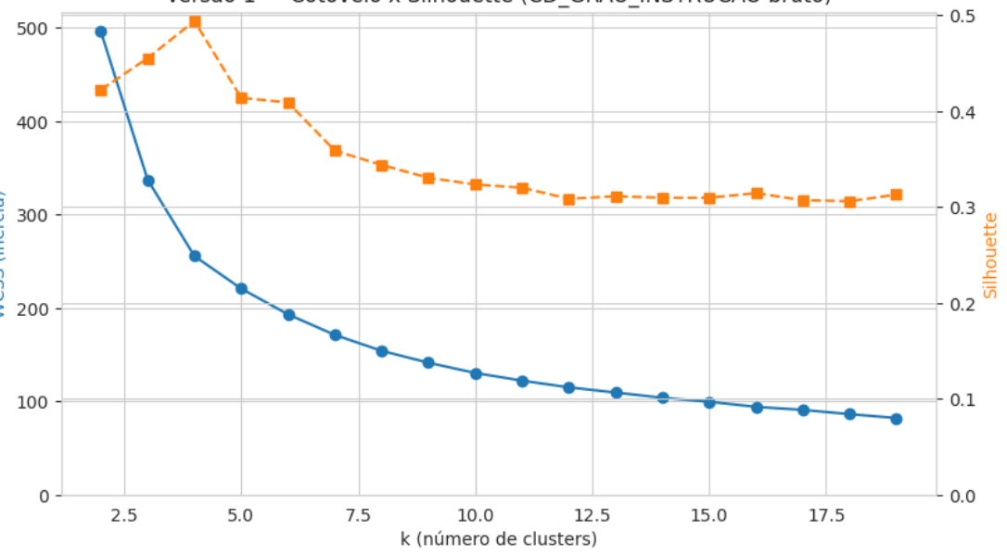
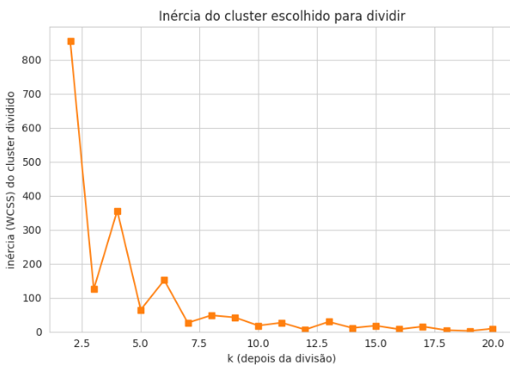
CLUSTERIZAÇÃO COM BISECTING
K-MEANS

Slide 9
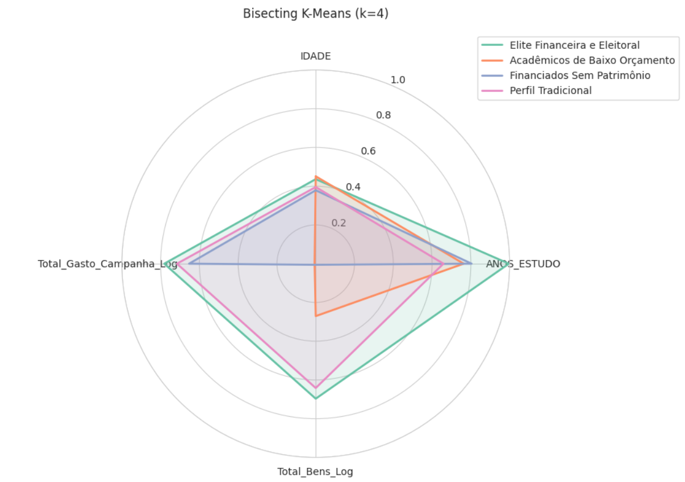
DEFINIÇÃO DOS CLUSTERS

Slide 10
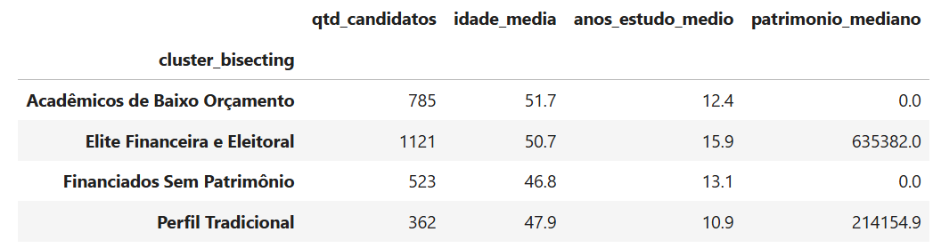
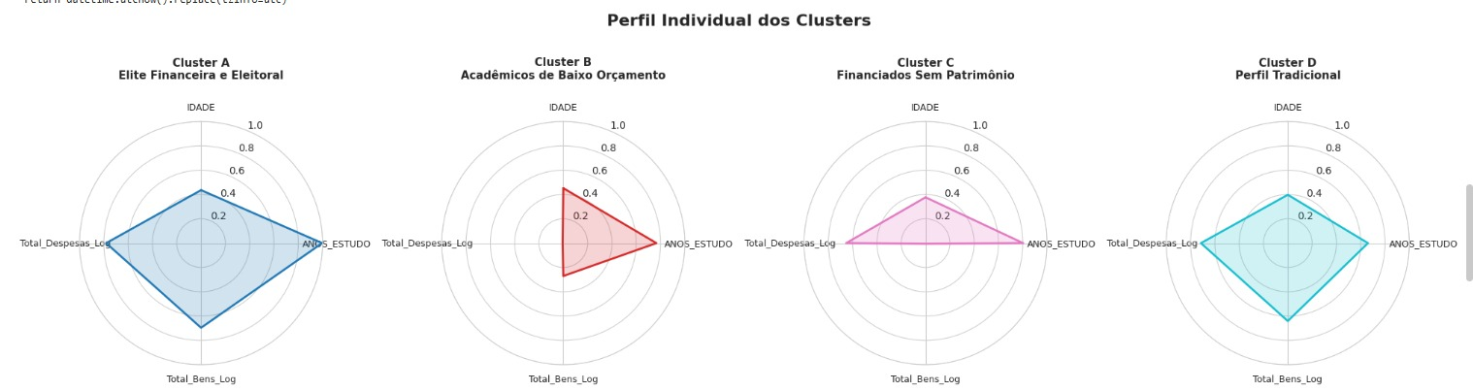
NOMEAÇÃO E MÉDIA DOS CLUSTERS

Slide 11
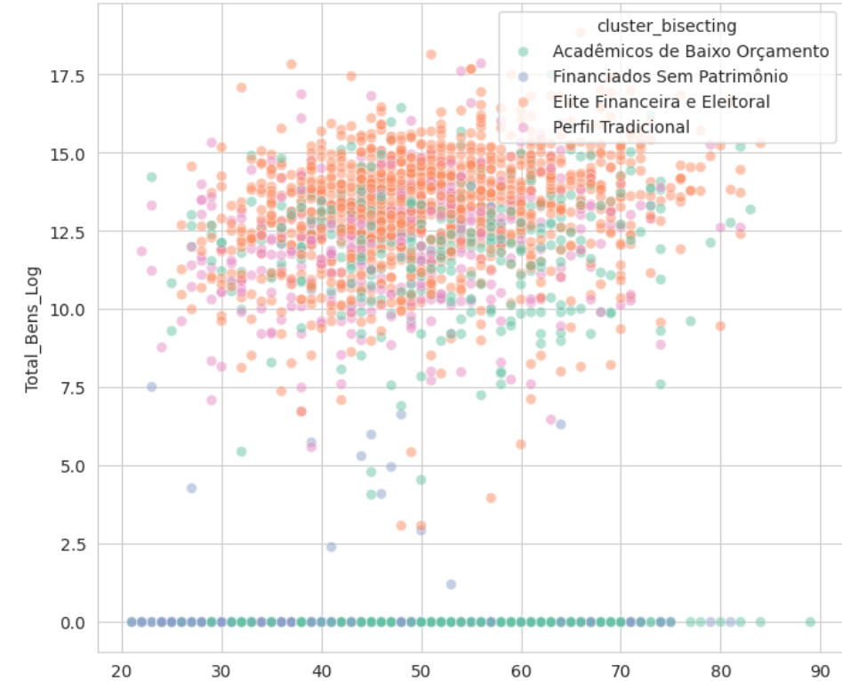

Slide 12
METODOLOGIA UTILIZADA
Variáveis Quantitativas
Cruzamento com Dados do TSE
Idade
Gênero
1
1
  Anos de Estudo
  Raça/Cor
  2
  2
  Total de Bens (Log)
  Estado Civil
  3
  3
  Total de Despesas (Log)
  Grau de Instrução
  4
  4
  UF
  5

Slide 13
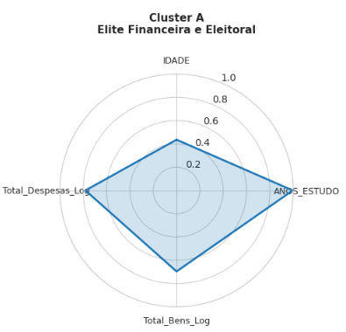
IDENTIDADE DOS PERFIS MAPEADOS
Cluster A — Elite Financeira e Eleitoral
Alto patrimônio, alta escolaridade e maiores despesas de campanha. São candidatos ligeiramente acima da idade média, mas com forte apoio financeiro

Slide 14
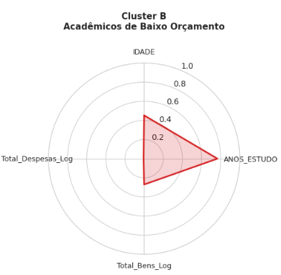
IDENTIDADE DOS PERFIS MAPEADOS
Cluster B — Acadêmicos de Baixo Orçamento
Candidatos com poucos bens e com praticamente nenhum orçamento para despesas eleitorais.

Slide 15
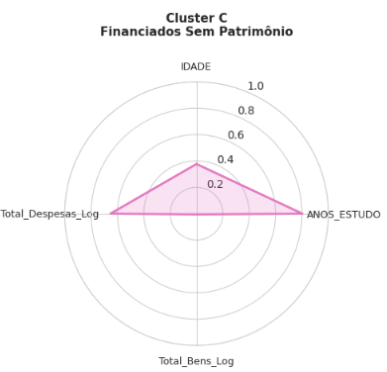
IDENTIDADE DOS PERFIS MAPEADOS
Cluster C — Financiados Sem Patrimônio
Candidatos com zero ou pouquíssimo patrimônio pessoal declarado, mas que possuem uma boa quantidade de anos de estudos e bons investimentos nas despesas de campanha

Slide 16
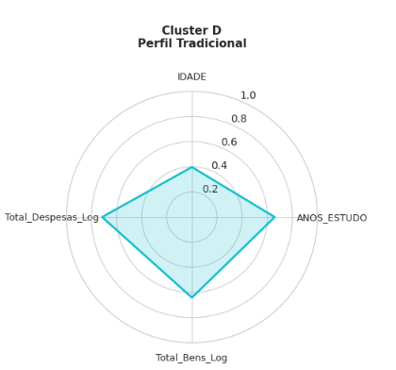
IDENTIDADE DOS PERFIS MAPEADOS
Cluster D — Perfil Tradicional
Formato simétrico e equilibrado em quase todas as variáveis com uma pequena redução em anos de estudo

Slide 17
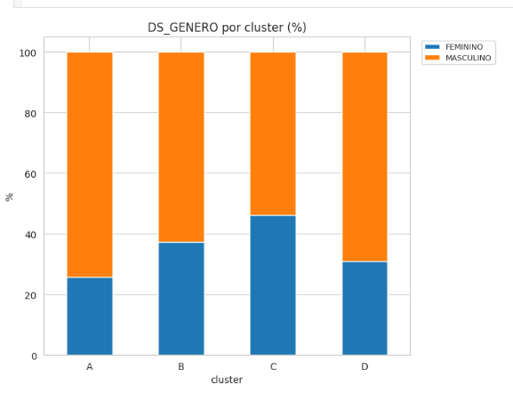
DISTRIBUIÇÃO POR GÊNERO

Slide 18
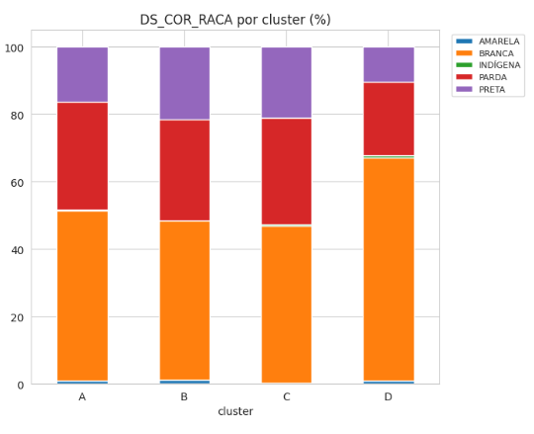
DISTRIBUIÇÃO POR COR / RAÇA

Slide 19
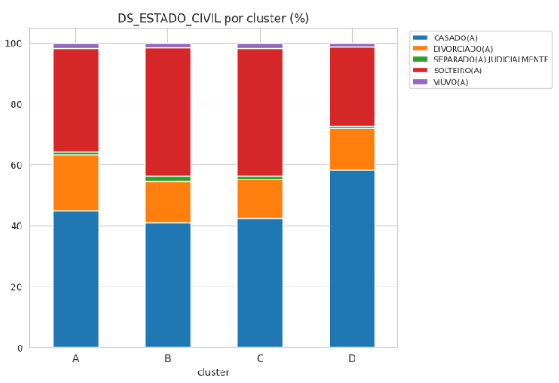
DISTRIBUIÇÃO POR ESTADO CIVIL

Slide 20
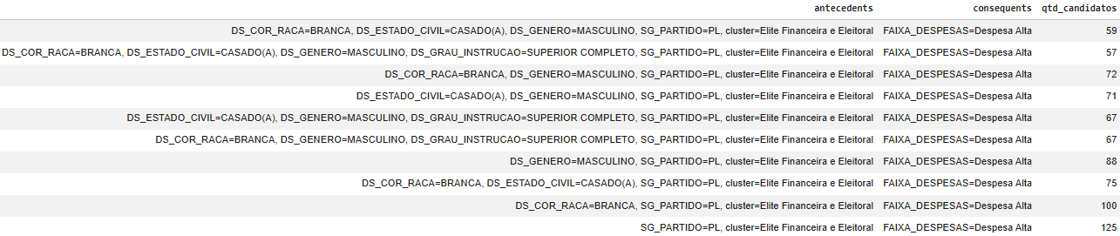
PERFIL CATEGÓRICO E DEMOGRÁFICO (TSE)
O Perfil Predominante para FAIXA_DESPESAS = Despesa Alta
  Predominância Partidária: Alta concentração de candidatos filiados ao PL (SG_PARTIDO = PL) nos maiores volumes de despesas contratadas.
Perfil Sociodemográfico Predominante:
  Gênero: Homens (DS_GENERO = MASCULINO)
  Raça/Cor: Branca (DS_COR_RACA = BRANCA)
  Estado Civil: Casados (DS_ESTADO_CIVIL = CASADO(A))
  Escolaridade: Ensino Superior Completo (DS_GRAU_INSTRUCAO = SUPERIOR COMPLETO)

Slide 21
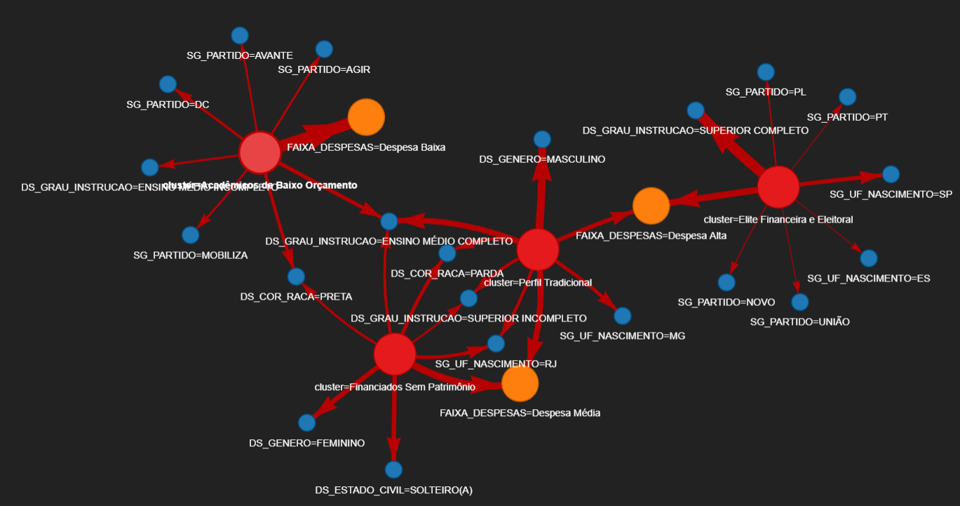
REGRAS DE ASSOCIAÇÃO COM APRIORI → ANTECEDENTE CLUSTER

Slide 22
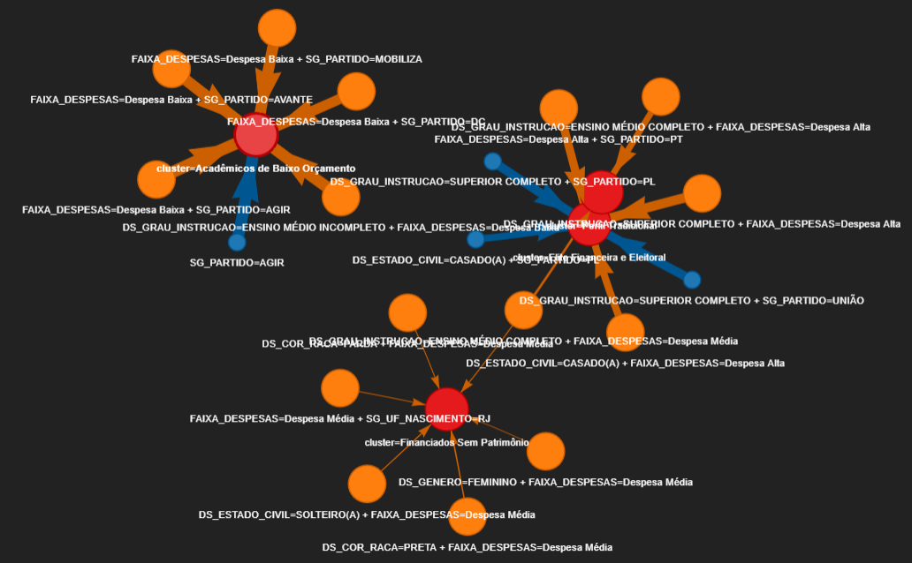
REGRAS DE ASSOCIAÇÃO COM APRIORI → CONSEQUENTE CLUSTER

Slide 23
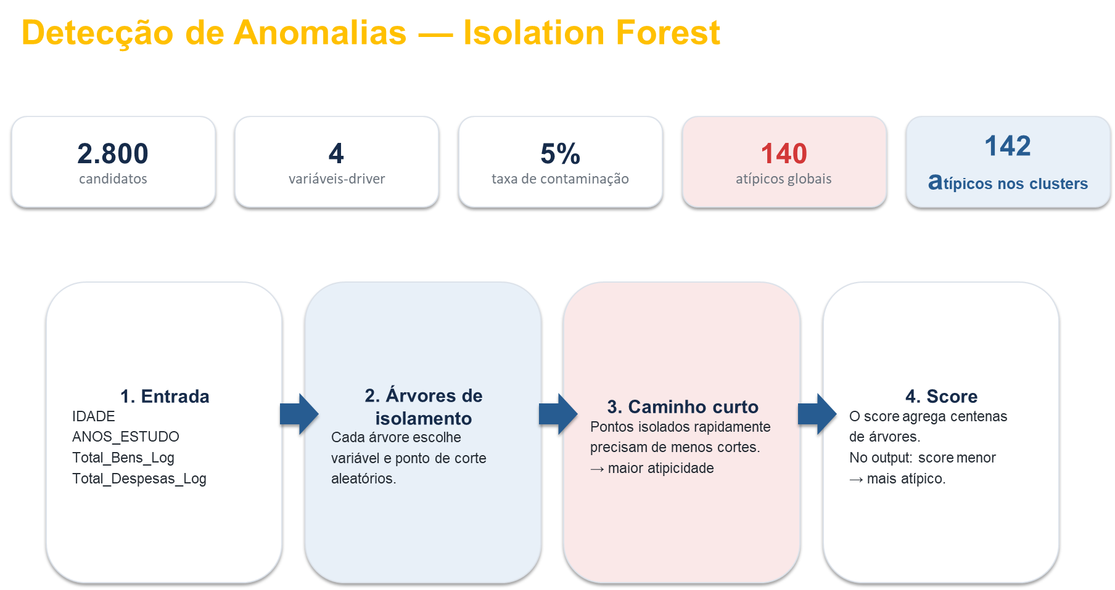

Slide 24
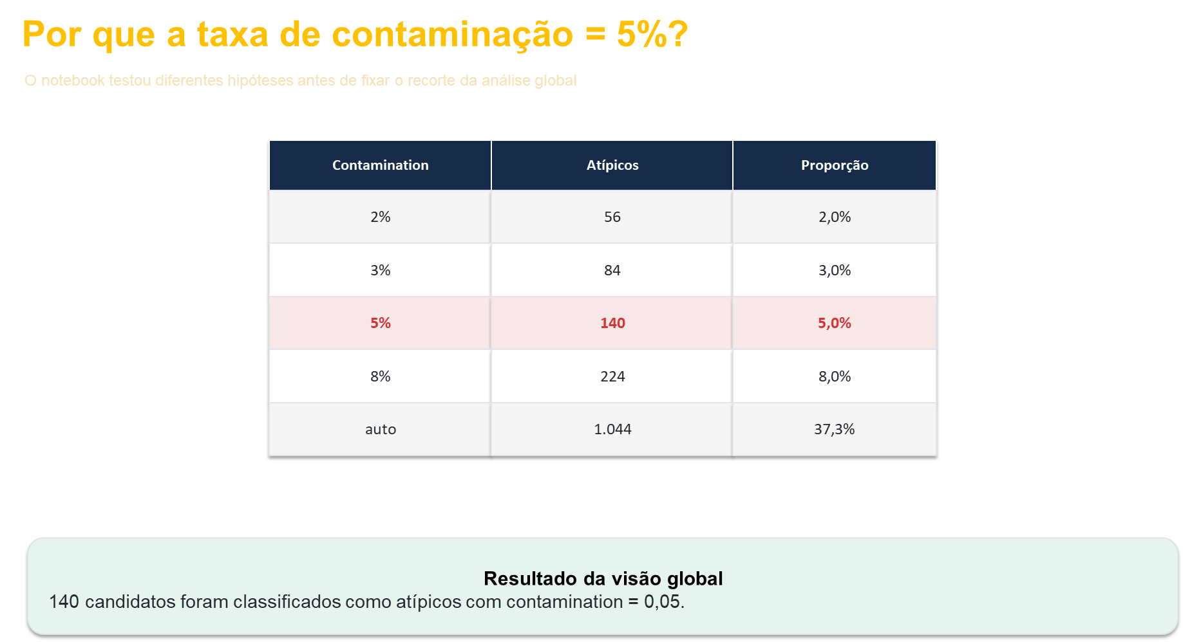

Slide 25
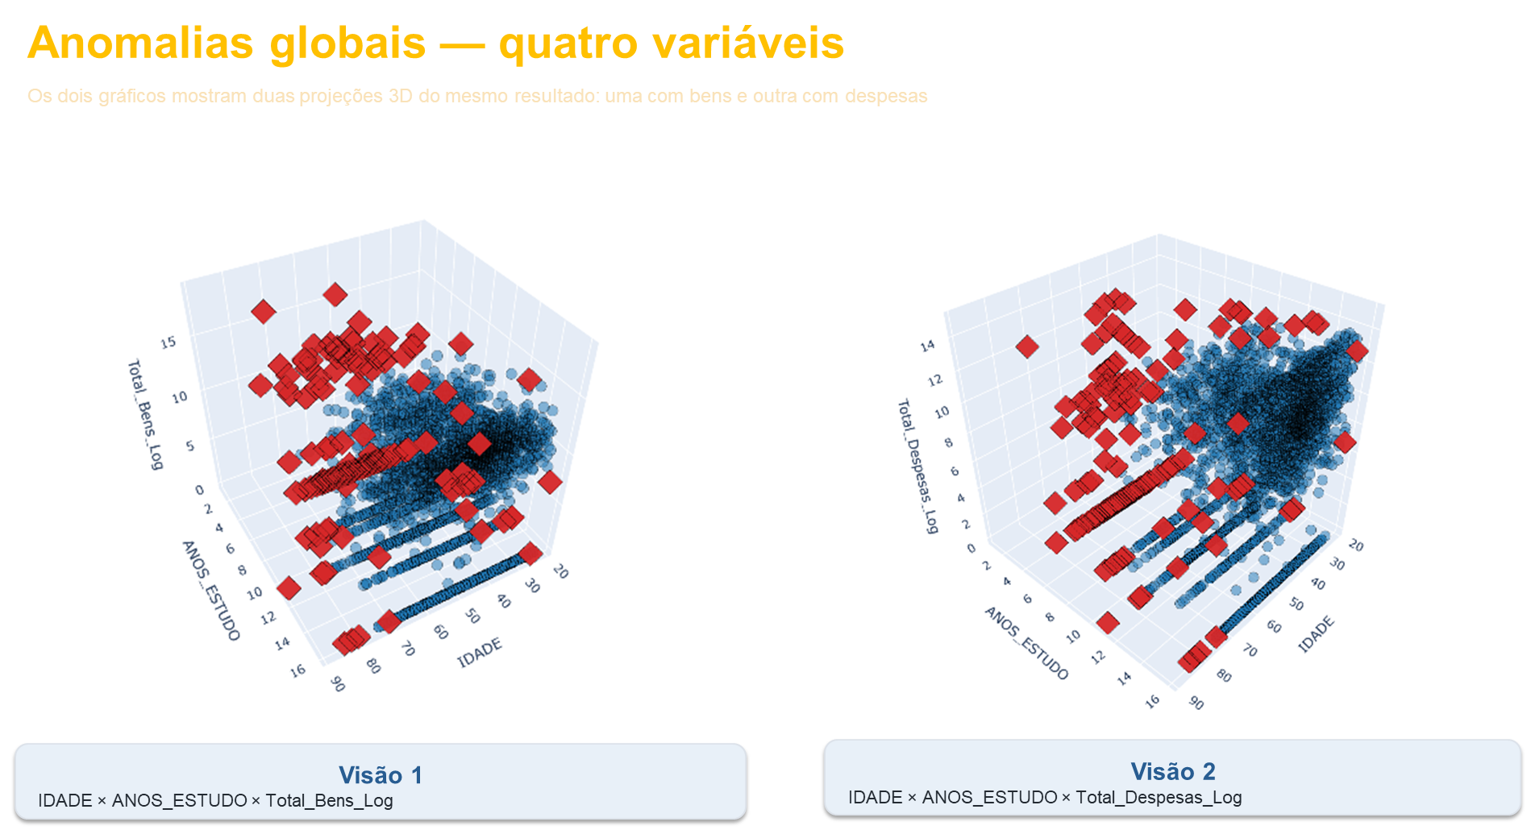

Slide 26
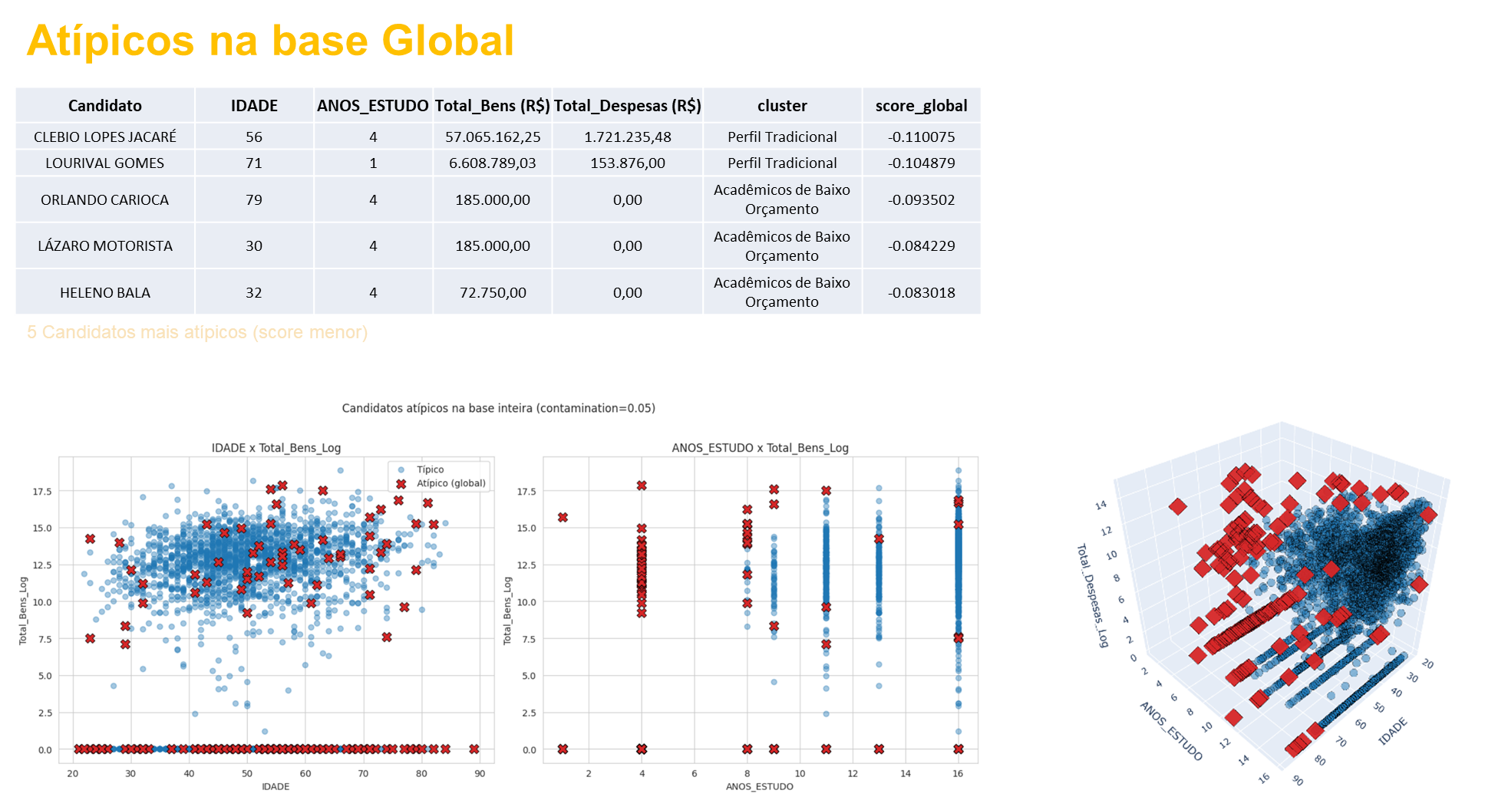

Slide 27
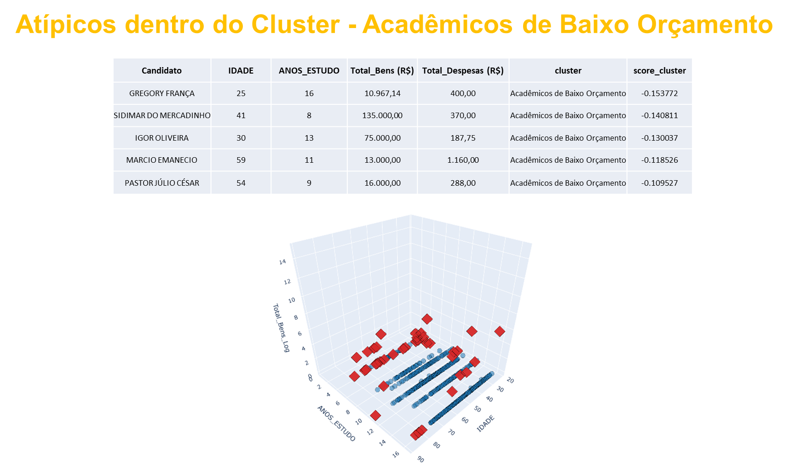

Slide 28
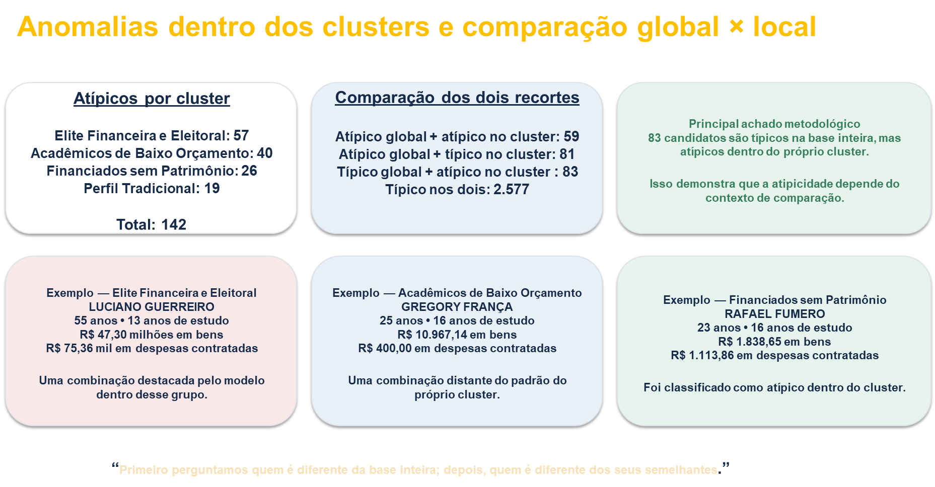

Slide 29
CONCLUSÃO
Fizemos o trabalho que transformou dados públicos do TSE em uma base estruturada, onde analizamos o perfil patrimonial dos candidatos junto de outras características.
Uma das coisas que os dados mostram é uma tendência de partidos mais estabelecidos como o PL ou PT tendem a concentrar mais candidatos da elite financeira e eleitoral, principalmente se tiverem uma alto grau de instrução.

